Slide 1
Sysbench 분석 및 MySQL 활용
https://youtu.be/CMB4WsTDW6M

Slide 2
1. DB에서의 성능 평가
美NIST-PQC 공모전 최종 양자내성암호 군을 기존 암호프로토콜 상에 적용 시 연산 성능 테스트
美NIST-PQC 공모전 4라운드 후보 양자내성암호 군을 기존 암호프로토콜 상에 적용 시 연산 성능 테스트
데이터베이스 재 암호화 성능 테스트 (기존 AES-128로 암호화된 데이터에 대한 AES-256으로 재암호화)
통신
응용프로그램
암호가 많이 사용되는 통신과 데이터베이스에서 암호 알고리즘이 변경됨으로 인한 영향을 조사

Slide 3
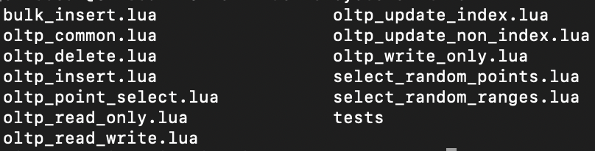
2. Sysbench
Sysbench
LUA 스크립트를 이용하고, multi-thread 방식을 지원하는 벤치마크 툴
LUA는 파이썬과 같은 스크립팅 언어로 가볍고 빠른 프로그래밍 언어
MySQL/MariaDB 데이터베이스에서 주로 사용하는 오픈 소스 벤치마크 툴이며 추가적으로 CPU에서 디스크 I/O, 메모리 성능 등의 시스템 테스트도 가능(PostgreSQL에서도 가능)
Sysbench는 읽기 작업, 쓰기 작업, 갱신 작업, 트랜잭션 처리 작업 등 다양한 테스트 시나리오를 지원.

Slide 4
2. Sysbench
Homebrew를 통해서 간단하게 설치 가능
% brew install sysbench
설치 후 설치된 주소를 찾아야함
/opt/homebrew/Cellar/sysbench/1.0.20_5/share/sysbench/
위 주소에 .lua 파일이 있음
성능 평가할 DBMS 설치
MySQL
% brew install mysql
PostgreSQL
% brew install postgresql

Slide 5
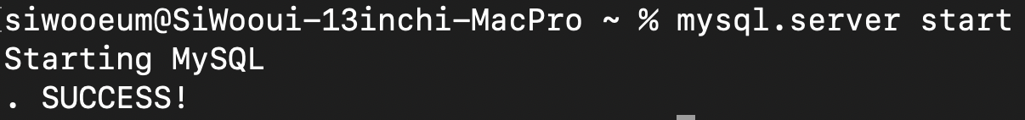
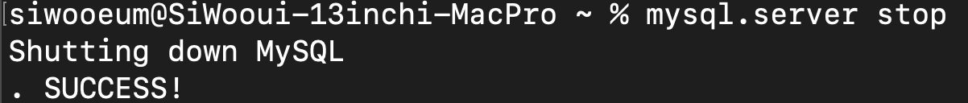
3. MySQL
% mysql.server start
% mysql.server stop
% mysql_secure_installation
서버를 Start 한 후 초기 설정을 진행

Slide 6
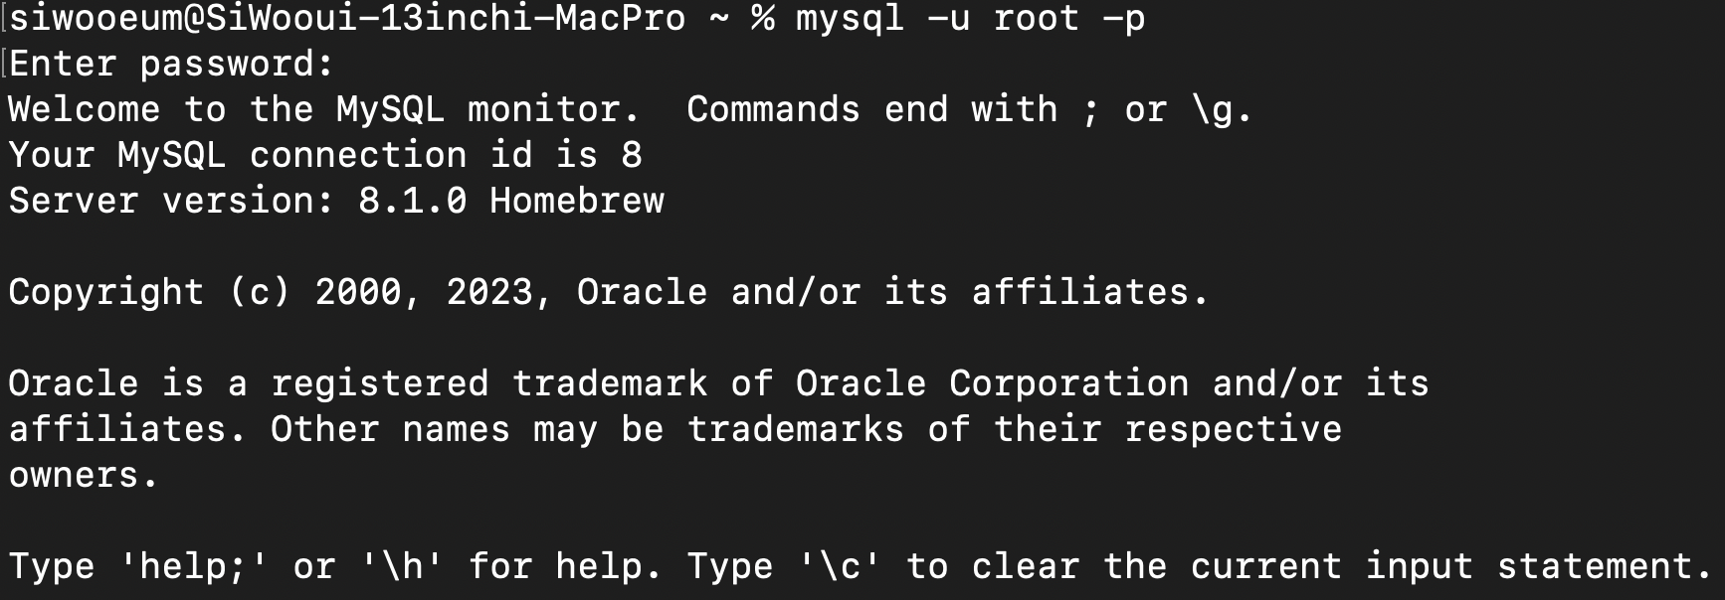
3. MySQL
% mysql –u root –p
Mysql로 접속하는 명령어
mysql> show databases
현재 생성된 데이터베이스를 확인

Slide 7
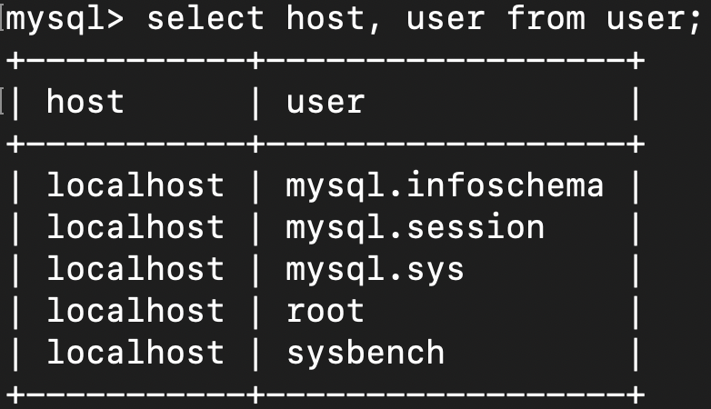
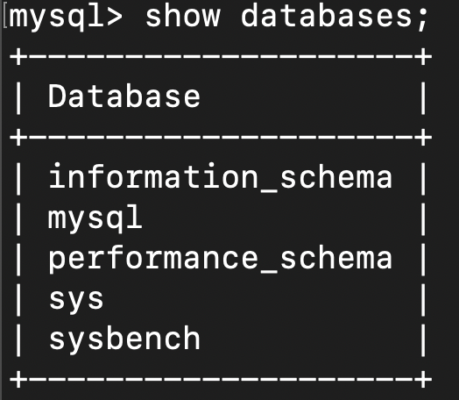
3. MySQL
Sysbench를 사용하기 위한 테스트 데이터베이스 생성
테스트 유저 생성
create user 'sysbench'@’%' IDENTIFIED BY 'sysbench’;
sysbench 계정의 외부 접근을 허용하고 sysbench라는 비밀번호는 사용함.
grant all privileges on sysbench.* to sysbench;
권한 부여
테스트 데이터베이스 생성
create database sysbench;

Slide 8
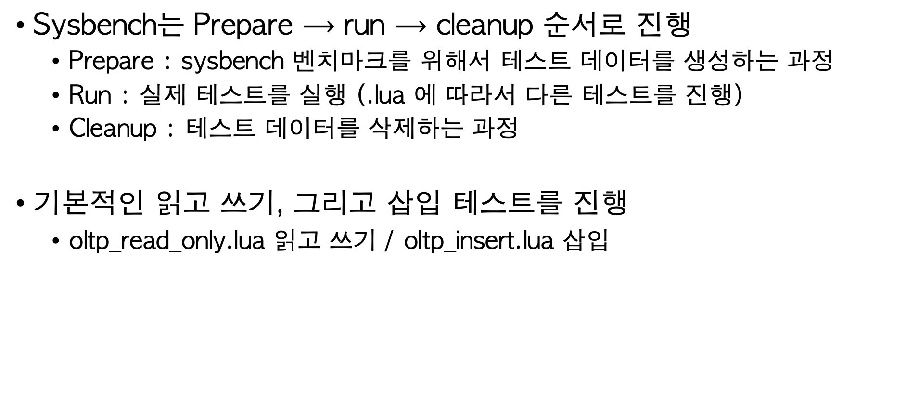
3. MySQL
Sysbench는 Prepare $⟶$ run $⟶$ cleanup 순서로 진행
Prepare : sysbench 벤치마크를 위해서 테스트 데이터를 생성하는 과정
Run : 실제 테스트를 실행 (.lua 에 따라서 다른 테스트를 진행)
Cleanup : 테스트 데이터를 삭제하는 과정
기본적인 읽고 쓰기, 그리고 삽입 테스트를 진행
oltp_read_only.lua 읽고 쓰기 / oltp_insert.lua 삽입

Slide 9
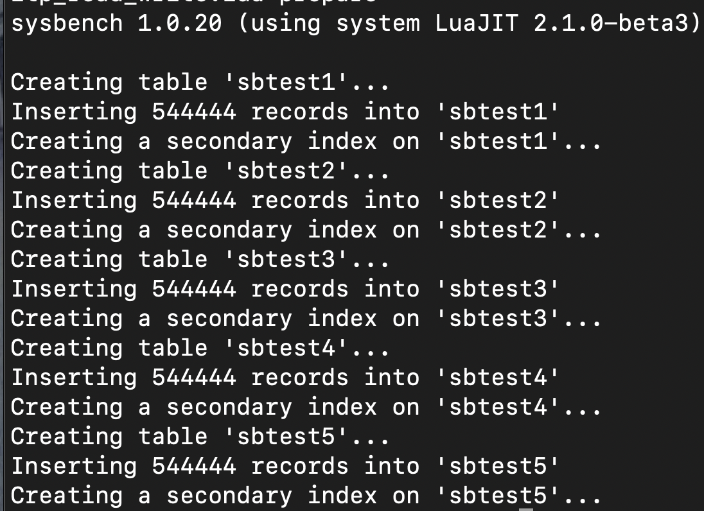
3. MySQL
% sysbench --mysql-host=localhost \ --mysql-port=3306 --mysql-user=sysbench \ --mysql-password=sysbench --mysql-db=sysbench \ --table-size=544444 --tables=5 \ /opt/homebrew/Cellar/sysbench/1.0.20_5/share/sysbench/oltp_read_write.lua prepare
5개의 테이블에 544444개의 데이터 를 생성

Slide 10
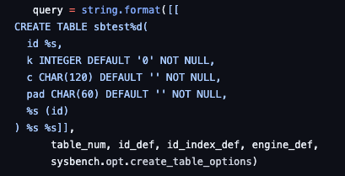
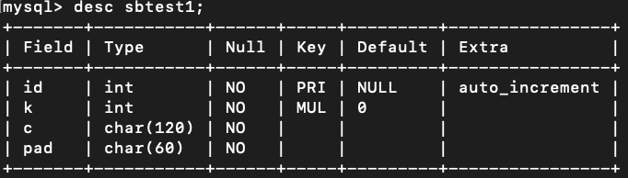
3. MySQL
Prepare를 통한 데이터 생성하는 쿼리문

Slide 11
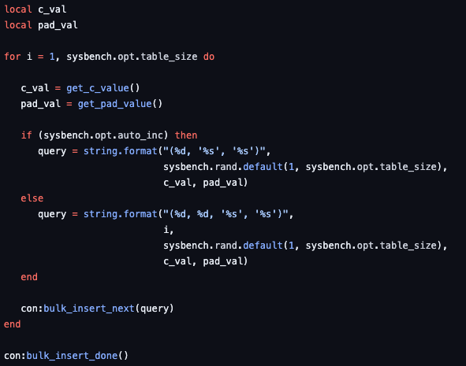
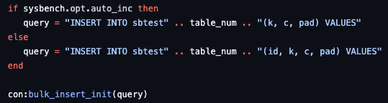
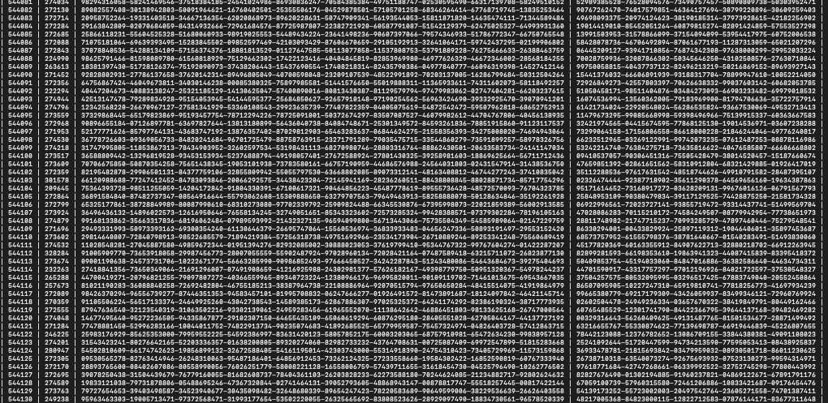
3. MySQL

Slide 12
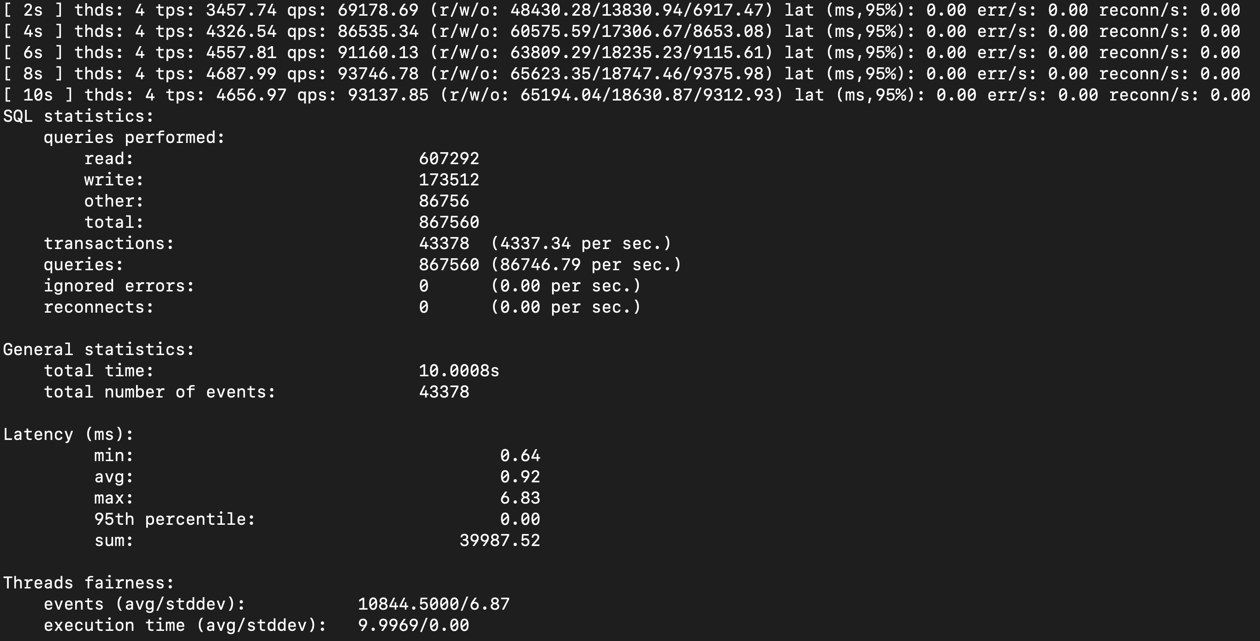
3. MySQL
sysbench --mysql-host=localhost --mysql-port=3306 \ --mysql-user=sysbench --report-interval=2 \ --mysql-password=sysbench --mysql-db=sysbench \ --table-size=544444 --threads=4 \ /opt/homebrew/Cellar/sysbench/1.0.20_5/share/sysbench/oltp_read_write.lua run

Slide 13
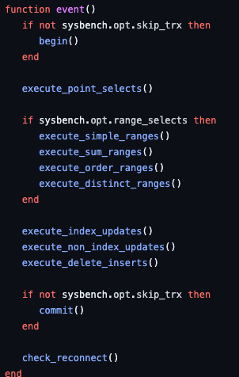
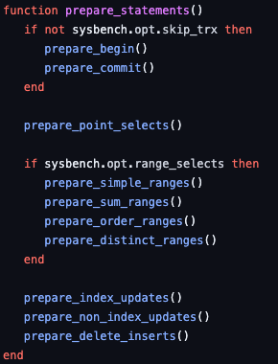
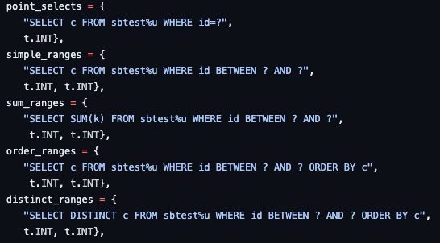

3. MySQL
Prepare
Execute

Slide 14
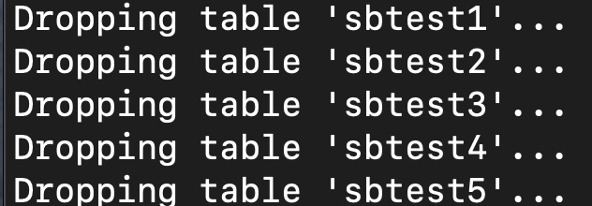
3. MySQL
sysbench --mysql-host=localhost --mysql-port=3306 \ --mysql-user=sysbench --mysql-password=sysbench \ --mysql-db=sysbench --threads=4 --table-size=544444 \ --tables=5 \ /opt/homebrew/Cellar/sysbench/1.0.20_5/share/sysbench/oltp_read_write.lua cleanup
테스트를 위해 생성된 데이터를 삭제

Slide 15
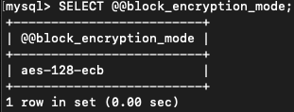
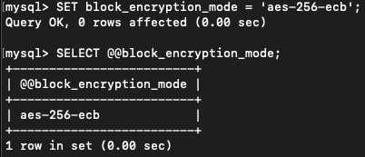
3. MySQL
MySQL 암호 기능 확인
MODE : CBC / CFB1 / CFB8 / CFB128 / OFB / ECB
Key Length : 128 / 192 / 256 bit

Slide 16
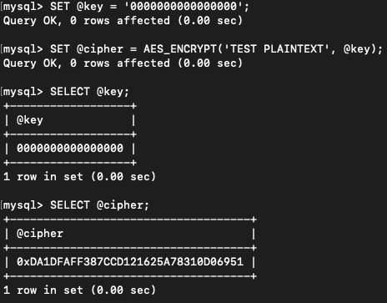
3. MySQL
SET @변수명 = …;
AES_ENCRYPT(plain text, key, iv);
AES_ENCRYPT(cipher text, key, iv);
SELECT @변수명;

